Slide 1
МБОУ СОШ № 63, с углубленным изучением английского языка
города Новосибирска
Кришкевич О.А., учитель начальных классов
ТЕСТ
«ПОЛЕЗНЫЕ ИСКОПАЕМЫЕ»
урок окружающего мира
с использованием ИКТ
4 класс
УМК «Перспектива»
2017 год

Slide 2
ПОЛЕЗНЫЕ ИСКОПАЕМЫЕ

Slide 3
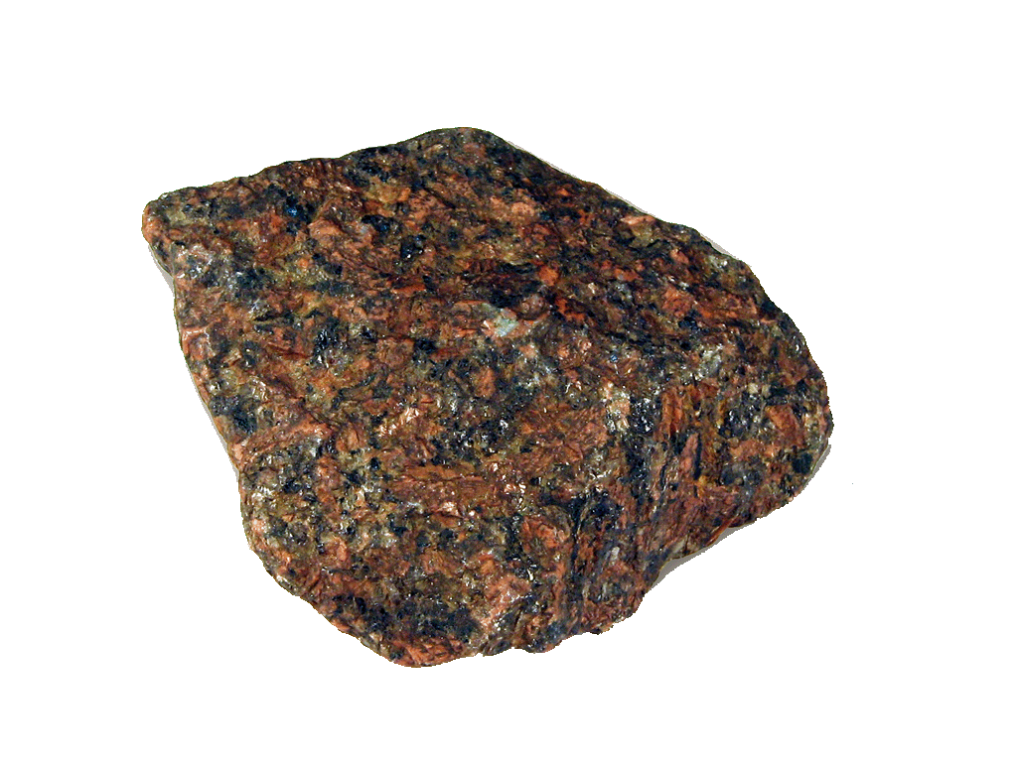
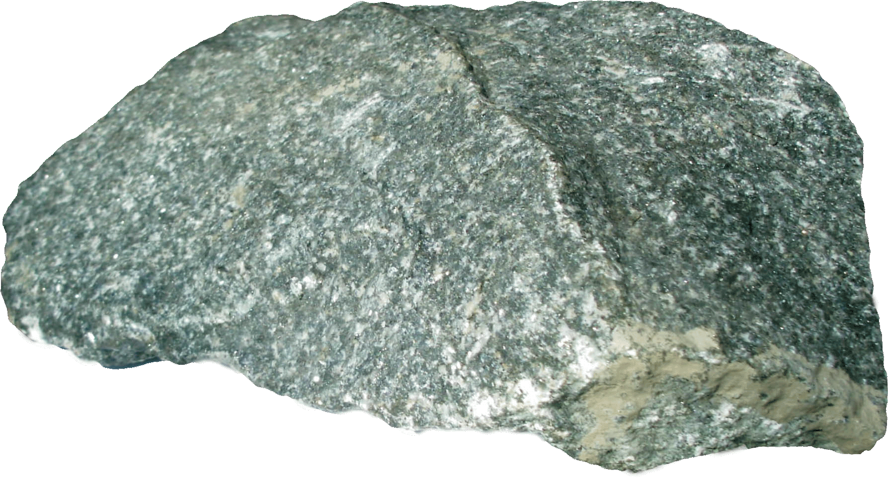
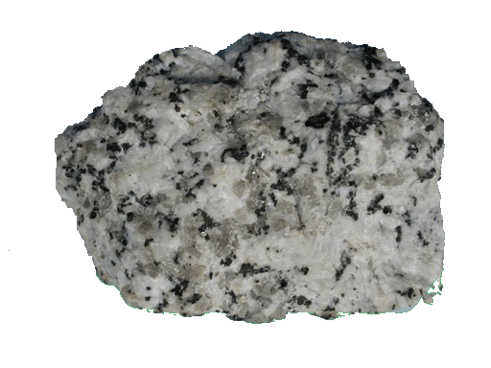
Какая горная порода состоит из кварца, слюды и полевого шпата? Она бывает серого или темно-красного цвета.
кварц
гранит
глина

Slide 4
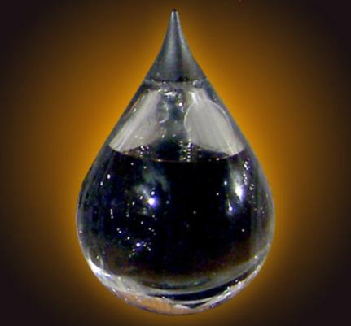
Какое полезное ископаемое помогает человеку привести в движение машины?
Оно хорошо горит, легче воды, светло-коричневого, коричневого или почти черного цвета.
кислород
песок
нефть

Slide 5
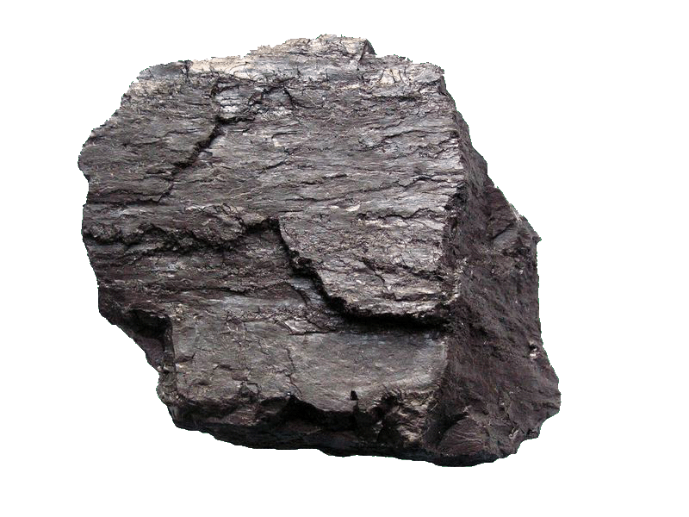
Это полезное ископаемое имеет черный цвет, блестит на солнце, тонет в воде. Оно твердое, но хрупкое. Основное свойство — горючесть.
Про это ископаемое Пётр I сказал:
«Сей минерал, ежели не нам, то нашим потомкам полезен будет».
нефть
каменный уголь
мел

Slide 6
Полезное ископаемое темно-коричневого цвета. Его мелкие кусочки притягиваются
к магниту.
железная руда
известняк
кварц

Slide 7
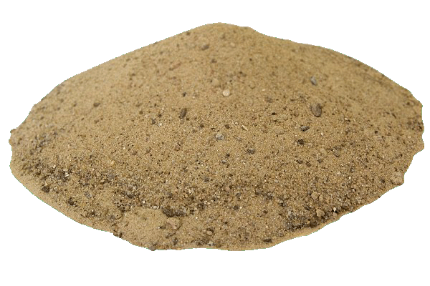
Это полезное ископаемое в природе встречается очень часто. Бывает желтого
и белого цвета, состоит из очень мелких частичек.
песок
торф
уголь

Slide 8
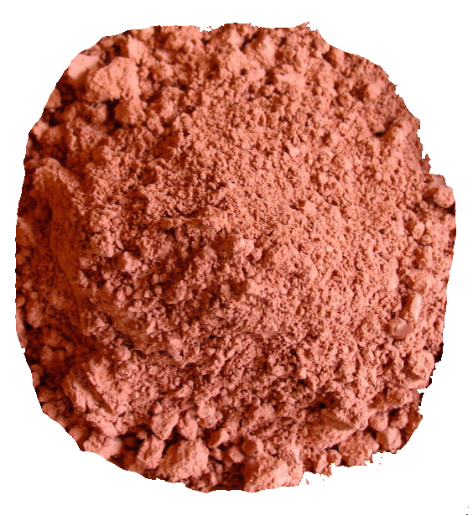
Это полезное ископаемое бывает белого, красного, серого, голубого цвета. Из него изготавливают кирпичи, чашки, тарелки, вазы, статуэтки и т.д.
пластилин
глина
песок

Slide 9
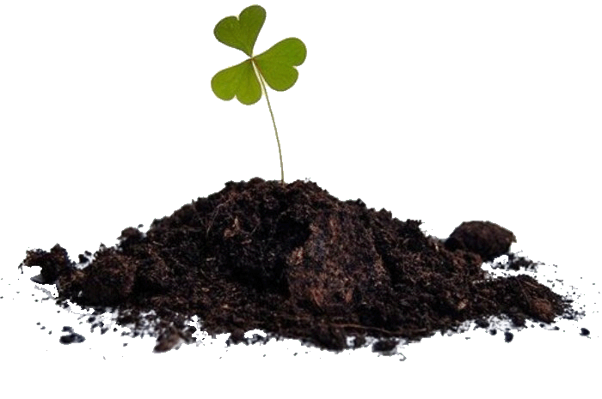
Какое полезное ископаемое образуется на болотах из отмерших растений?
каменный уголь
нефть
торф

Slide 10
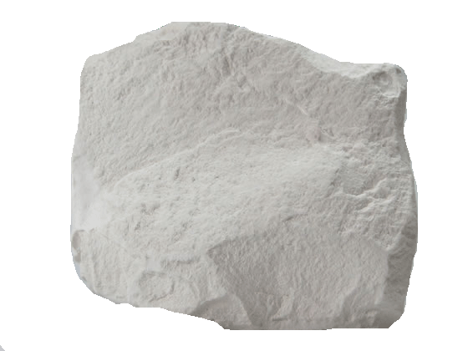
Какое полезное ископаемое идет на побелку стен и потолков?
известняк
чугун
торф

Slide 11
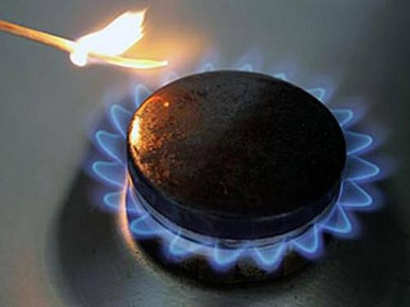
Какое полезное ископаемое необходимо нам на кухне, горит голубым пламенем, является ценным топливом?
природный газ
нефть
уголь

Slide 12
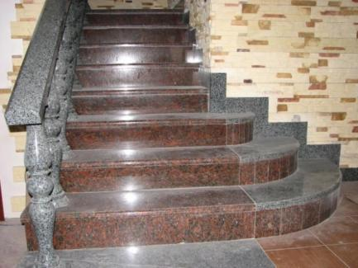
Для чего используют гранит?
для изготовления посуды
для строительства
для очищения воздуха

Slide 13
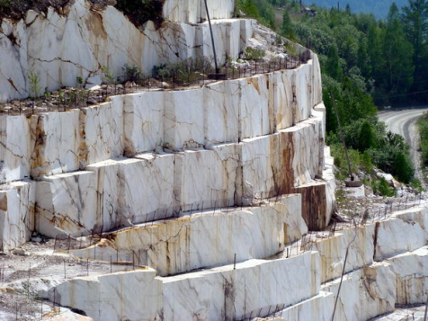
Где добывают гранит?
в воде
в горах
в низменностях

Slide 14
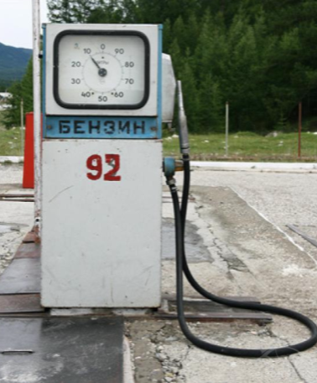
Что получают из нефти?
бензин
воду
сметану

Slide 15
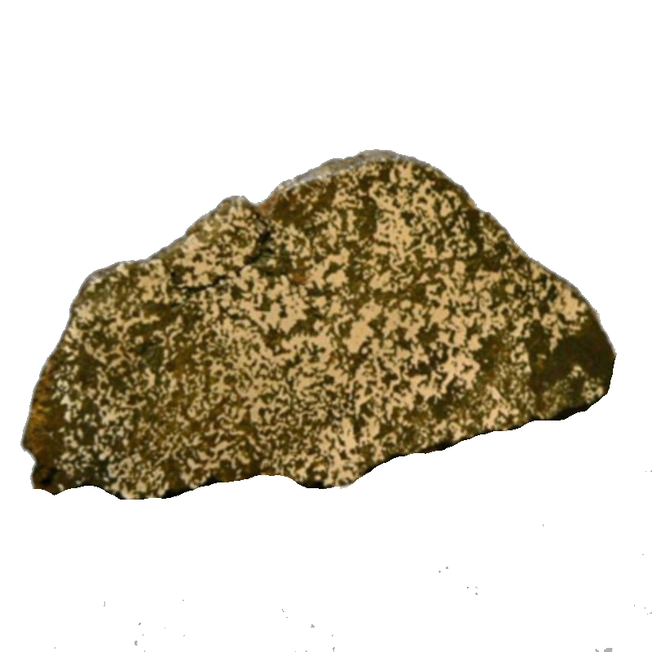
Из какого полезного ископаемого состоят чугун и сталь?
из алюминия
из железной руды
из гранита

Slide 16
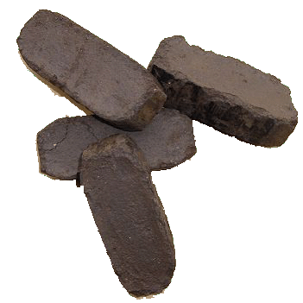
Во что прессуют торф?
в веники
в квадратики
в брикеты

